Slide 1
共享轮椅护理床设计
设计团队：刘勇 李诗华 王伯奇 朱佳慧 畅雨强 杨迁迁
指导老师：章勇

Slide 2
—目 录—
01
设计理念
02
解决方案
03
团队介绍
04
产品落地
05
市场分析

Slide 3
设计理念
01

Slide 4
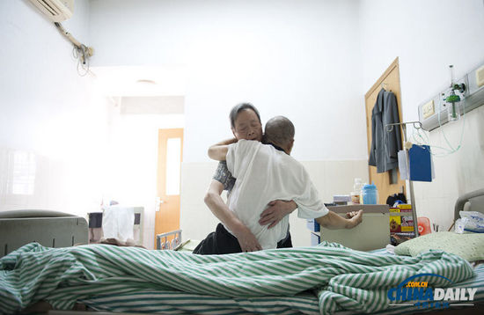
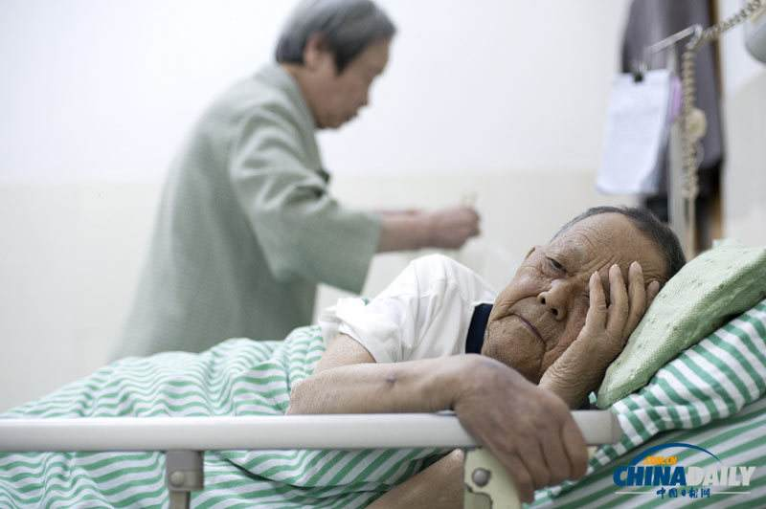
提出问题
有患病卧床老人以及有卧床病人的家庭中，病人在轮椅与病床的转换一直困扰着我们。
在我本人大学三年纪暑假的时候，奶奶患病卧床不起一年多了，日常起居必须有人24小时陪护，由于种种原因，我和我爸爸负责照顾奶奶，当时有这么一个场景我至今都记忆尤新，，一天中奶奶每隔一小时要上一次厕所（奶奶大小便失禁已经一年了，神智也不清了），一天下来得把奶奶从床到轮椅（普通轮椅）再从轮椅到床的转换得有30、40次，暑假那一个月把我给累坏了，更别说我爸了。
是否在非来的人类社会中会不会出现一种既可以当轮椅使用又可以当护理床使用的产品出现呢？

Slide 5
解决方案
02

Slide 6
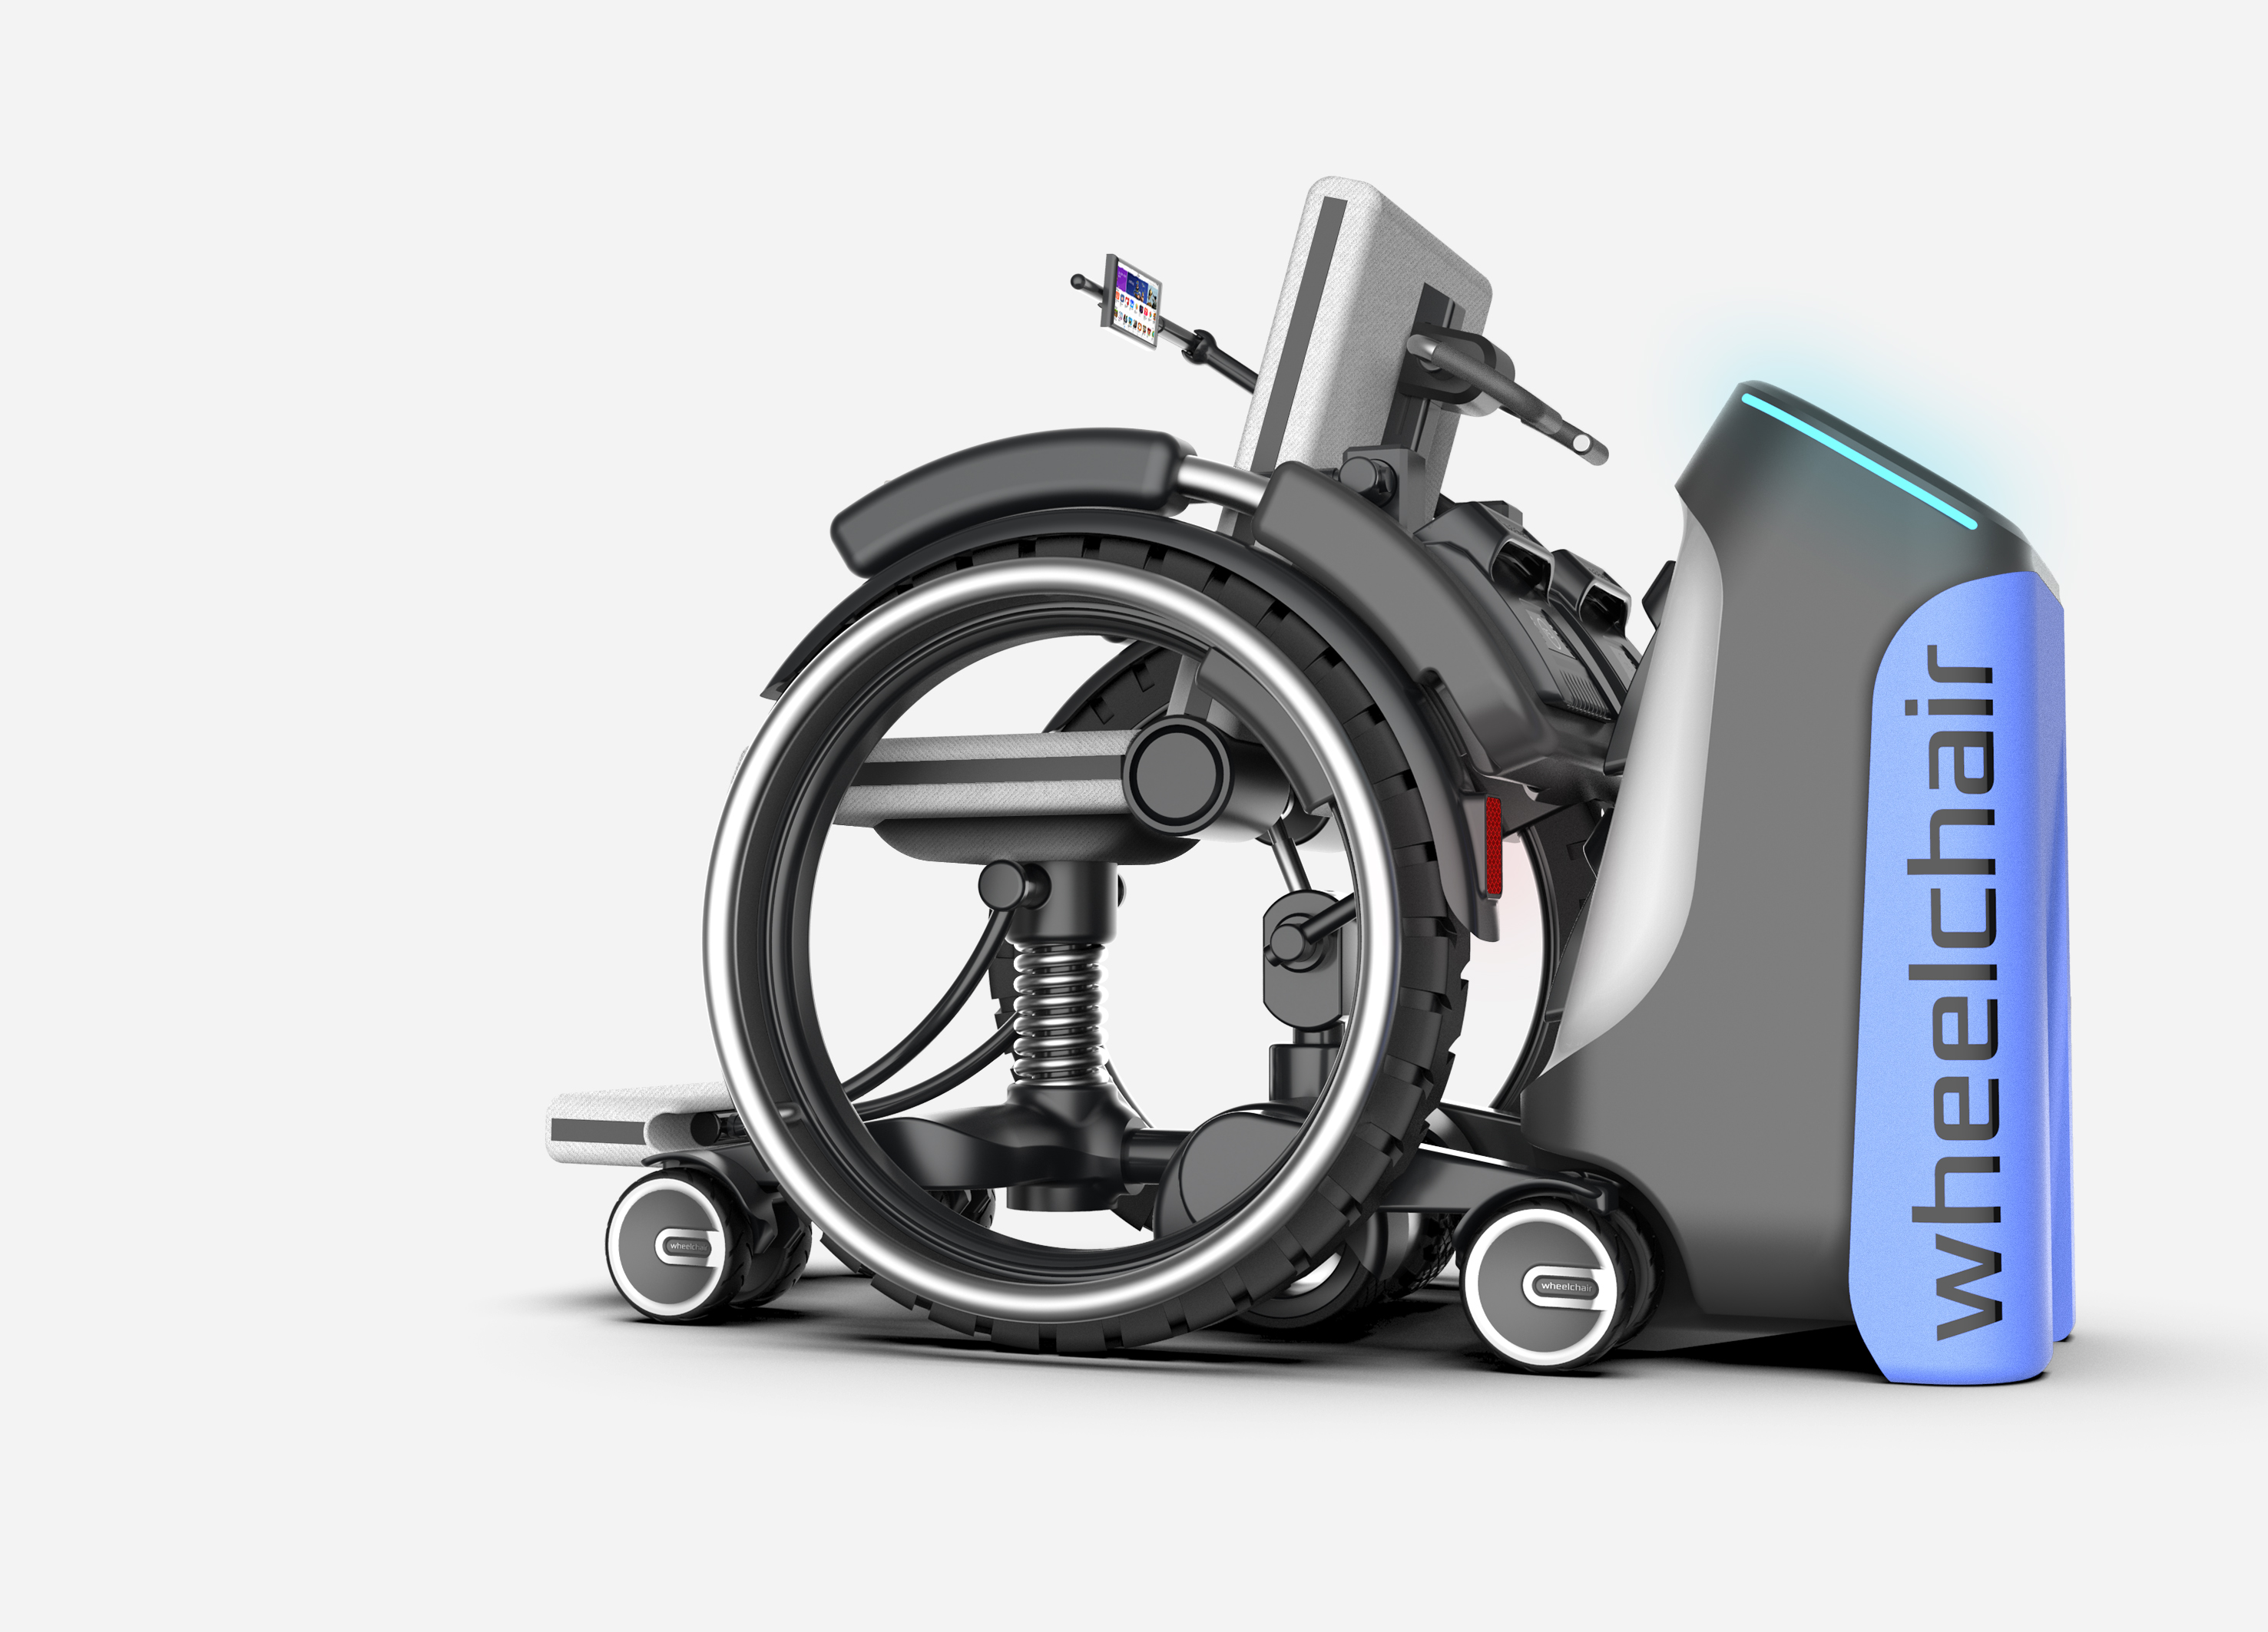
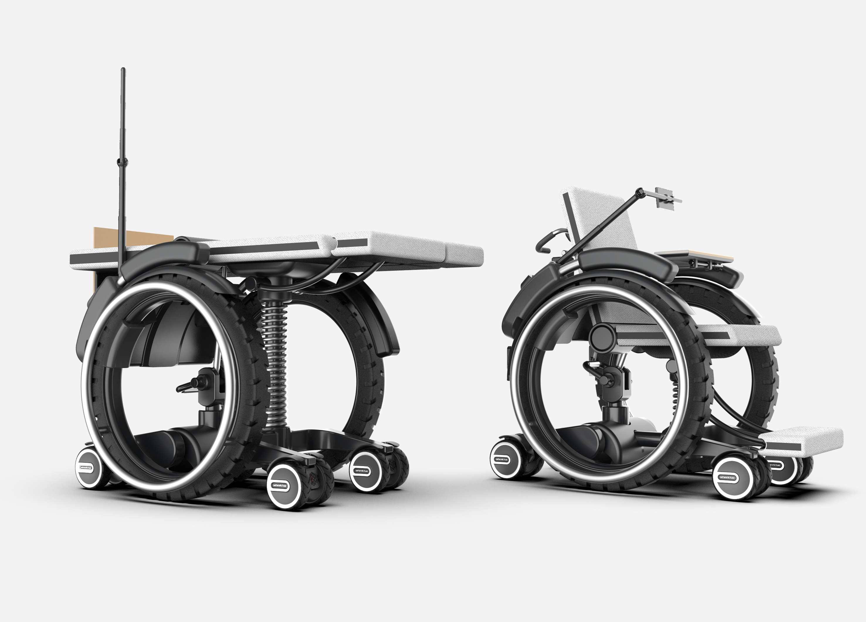
设计方案展示-共享轮椅护理床设计
我们团队针对提出的问题设计研发了一款共享轮椅护理床。
共享轮椅护理床是一款通过轮椅和床相互转换的方式解决失能人在家庭、医院护理问题的第二类医疗器械产品。
1.轮椅和护理床的相互转换，方便家人、护理人员更好照顾卧床老人等失能人。
2.共享设计，共享设计目的是方便让更多的人使用，让资源利用率最大化。

Slide 7
设计方案展示-轮椅和护理床转换方式
在临床的护理过程中，病人在病床与轮椅的转换一直困扰着护理人员。往往护理人员多为女性，身材较小，在搬运病人的过程中十分费力，稍有不慎就容易造成伤害，需要多名护理人员协同完成这项工作。我们设计的这款共享轮椅护理床，可以通过折叠与升降结构，切换轮椅与护理床两种状态。这种设计一方面极大的减轻了患者在治疗中来回转换的痛苦，另一方面降低了医护人员的工作难度。

Slide 8
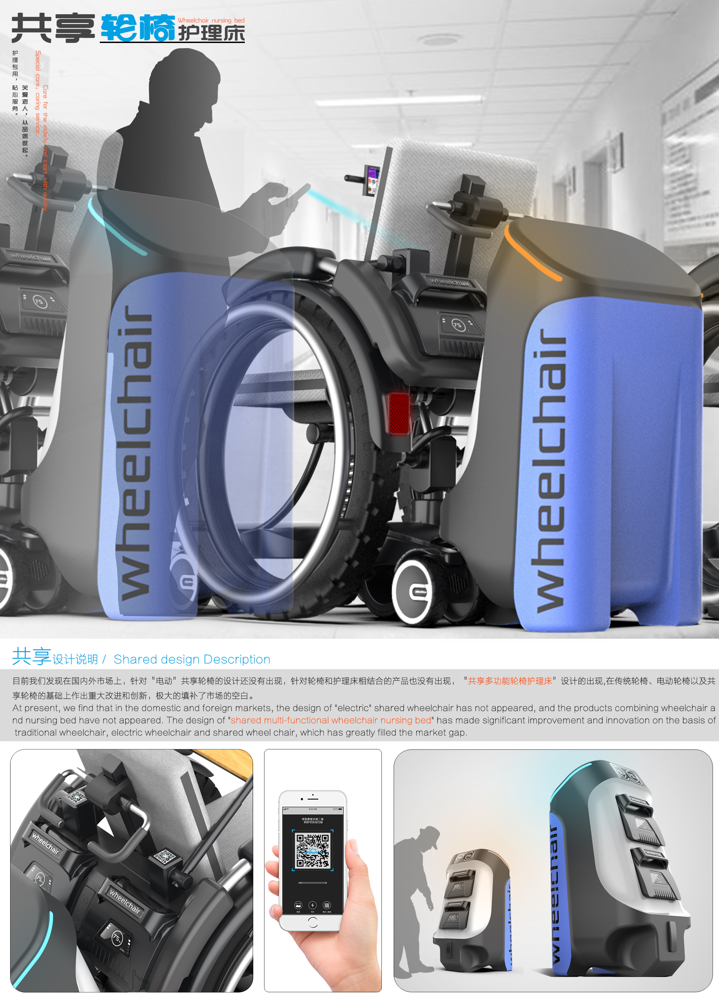
设计方案展示-共享化设计展示
使用方式上，顺应共享经济时代，扫描二维码即可租借，更便捷、更省心。

Slide 9
团队成员
03

Slide 10
小组成员介绍
队长/外观设计：刘勇
副队长/外观设计：李诗华
结构设计：王伯奇
摄影师：朱佳慧
外观设计：畅雨强
平面设计：杨迁迁
我们是一群专注老年人用品设计的小团队。我们因工业设计而走到一起，也因热爱生活而一起努力奋斗。
我们团队在老师的指导下于学校工作室担任老年人用品研究的各类课题与设计项目。目前已经获得过多次工业设计奖项。发表论文两篇专利三项。在学院领导和老师的带领下我们会一直取得更好更高的成就。

Slide 11
产品落地
04

Slide 12
产品落地方案
目前市场上的共享轮椅颇多。但是共享轮椅+共享护理床的产品还没有出现，共享轮椅护理床的出现，填补了市场空白。
一、关于共享轮椅投放场地的条件支持：
共享轮椅护理床主要投放在医院，产妇科、骨科、及行动不便的老人，都需要用到轮椅，护理床，各大医院充分考虑了患者就诊的路线流程，除了接诊门口、门诊大厅服务台、国际部门诊等人流聚集区域，医院在停车楼一层设了投放点，方便患者使用。
二、共享轮椅护理床的运营及收益：
1. 共享轮椅护理床采用固定锁桩方式，轮椅规划有序，避免了传统轮椅租赁的随意堆放及损坏、污染、丢失等情况；
2. 共享锁桩内置物联网科技芯片，用户通过扫码10秒内即可完成操作，十分便捷；
3. 共享轮椅护理床效益显著，医院一半患者都有使用需求，据陕西迪尔西客户试点数据，投放点一小时内15台轮椅全部借出，前1小时对用户免费开放，对于长需用户，一天时间基本要使用，一台共享轮椅半天及以上收入可到80元。
三、共享轮椅护理床将带来的社会效益：
1、提升医院形象。共享轮椅护理床是新型智能设备，整体部署后提高医院信息化服务水平，环境整洁，提升医院形象。
2、减少医院管理成本。共享轮椅护理床的结构简单，易学易用，租赁、收款等工作全自动完成，无需人工处理租借的工作。
3、医院规范化管理。通过技术创新解决了乱停乱发的问题，节约了医院空间资源；可根据医院规定时间，设置使用时间段及收费标准，分时段使用，依规定使用，违规使用情况清晰可见，便于管理。
4、安全卫生。统一区域，定期对共享轮椅进行清洗消毒、维护维修，能够确保患者使用安全。
5、方便家属使用，提高患者满意度。租借还椅更方便，提高了患者的满意度。
6、提升效率。对医护人员而言，共享轮椅可减少简单重复的劳动，提升效率；
7、省时省心：共享轮椅护理床借还手续简单操作便捷，节省了时间。
四、成本预算：
目前产品还仅仅处于概念样机模型阶段，且部分细节考虑的还不够完善。如果后期落地的话，我们还会修改模型，能在市场上找到通用的部件我们会用标准间代替，以减少后期模具费用。根据我们的结构设计师以及市场调研结果显示，共享轮椅护理床的模具费用保底20万起。

Slide 13
市场分析
05

Slide 14
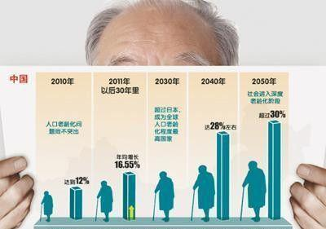
未来市场前景
21世纪是人口老龄化的时代。国际上通常的看法是，当一个国家或地区60岁及以上老年人口占人口总数的10%，或65岁及以上老年人口占人口总数的7%，就意味着这个国家或地区进入老龄化社会。按照上述标准，我国已于1999年进入老龄社会，是较早进入老龄社会的发展中国家之一。目前，我国65岁及以上老人所占比重已经接近10%，而根据2018年中国人类发展报告的预测，到2030年，我国65岁以上的人口占全国总人口的比重将提高到18.2%。

Slide 15
预祝比赛取得圆满成功！

